Slide 1


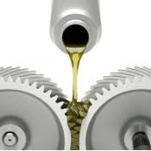
Smering

Slide 3
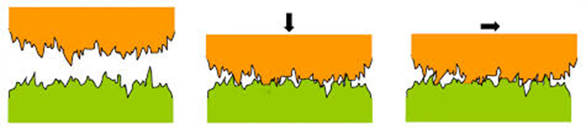
Smering
Alle mechanische onderdelen lopen langs elkaar heen.
Er is dus continue wrijving van verschillende materialen tegen elkaar. Wrijving geeft warmte. Zonder smering zouden de materialen zo warm worden dat ze beginnen te smelten of ze plakken aan elkaar.

Slide 4
Functie van smeerolie
Smeren (Wrijving zoveel mogelijk verminderen)
Afdichten (Voor een goede compressie tijdens compressieslag)
Warmte afvoer (Olie blijft keurig op temperatuur, onderdelen worden enigszins gekoeld)
Vuilafvoer (Roetdeeltjes en slijpsel wordt afgevoerd)
Geluiddemping (Olie geeft trillingen minder goed door)
KOEGRAS

Slide 5
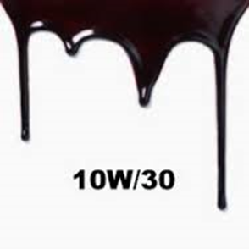

Smeerolie
Twee aspecten belangrijk:
- Viscositeit
- Kwaliteit

Slide 6
Viscositeit
De viscositeit geeft de vloeibaarheid (stroperigheid) aan van de olie.
Deze wordt bepaald bij een temperatuur van 373 K. (100°C)
Olie wordt genoemd naar SAE- code.
SAE 20 is dunner dan SAE 30.
Viscositeit verschilt in zomer en winter.
Daarom multigrade olie. Olie die zowel bij warmte als koude dezelfde dikte blijft behouden.

Slide 7
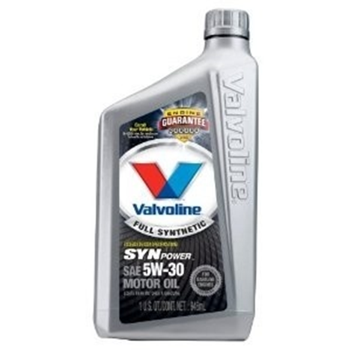
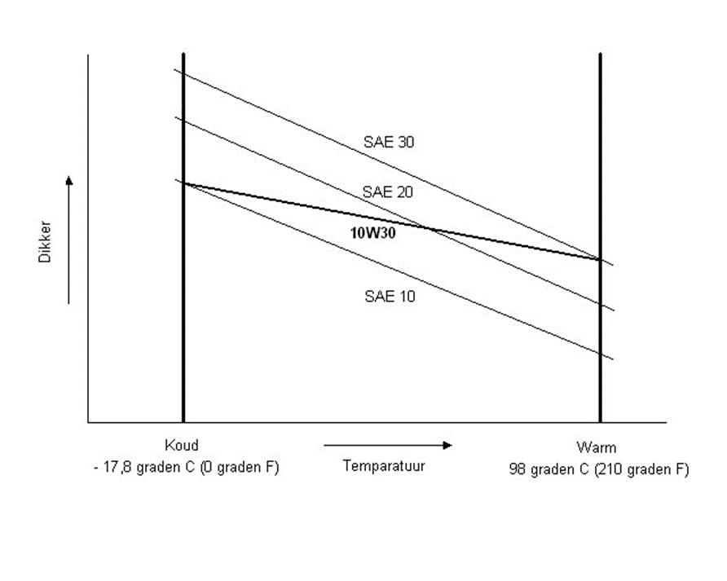
Viscositeit

Slide 8

Kwaliteit
Kwaliteit wordt bepaald door de eigenschappen die de olie heeft.
Kwaliteit wordt beïnvloed door het aantal “dopes”
Dopes voor:
- stolpunt te verlagen, - anti corrosie, - anti schuim, hechting, reiniging.
Voor elke motor of belasting de juiste olie.
Elke fabrikant zijn eigen verkooppraatje.

Slide 9
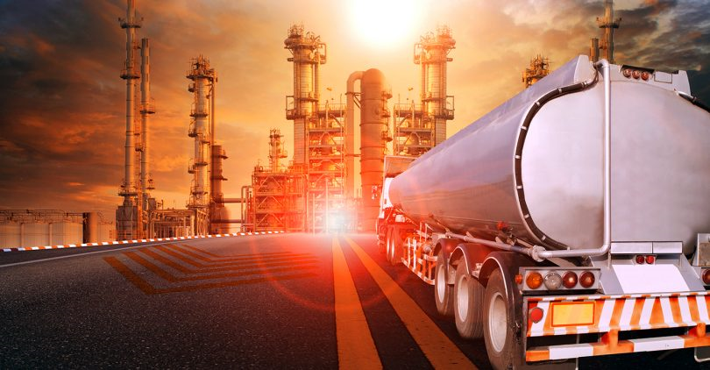
Controle instanties
API = American Petroleum Institute
ACEA = Association des Constructeurs Europées de Automobile
CCMC = Comité des Constructeurs automobiles du Marché Commun
MIL = Military
SAE = Society of Automotive Engineers

Slide 10
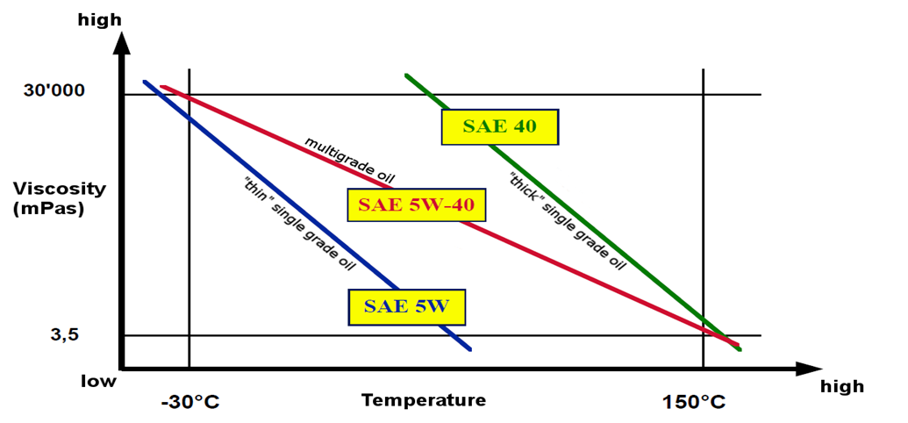
Multigrade oliën

Slide 11
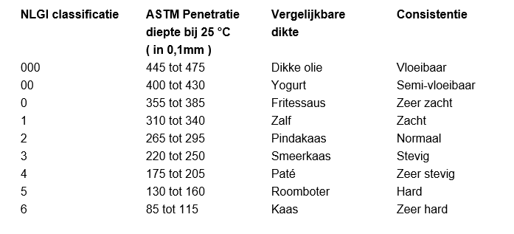
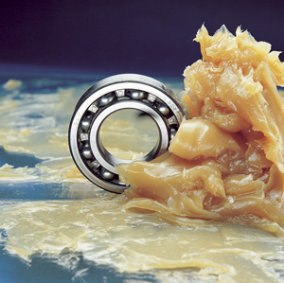
Smeervetten
NLGI = National Lubricating Grease Institute

